Slide 1
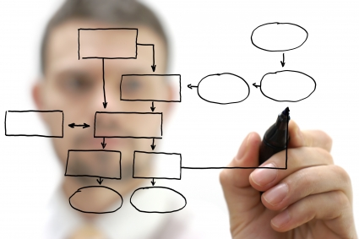


03
UML
DIAGRAMA DE CASO DE USO
COTI Informática
Escola de Nerds

Slide 2
1. ENTENDENDO OS CASOS DE USO.

Slide 3

1. ENTENDENDO OS CASOS DE USO.
Os Casos de Uso consistem em uma técnica da UML para representar o levantamento de requisitos no desenvolvimento de sistemas de informação.
O requisito consiste em alguma funcionalidade ou característica considerada relevante no ponto de vista do utilizador do sistema. Normalmente representa um comportamento esperado do sistema, que na prática consiste em um serviço que deve ser disponibilizado a um utilizador do software.
Os requisitos podem ser classificados em três tipos:
Requisitos Funcionais
Descrevem o que um sistema faz ou é esperado que faça. Descrevem entradas e saídas de informações que derivam da iteração com utilizadores do software.
Requisitos não Funcionais
Estão relacionados com as características qualitativas do sistema, descrevendo a qualidade com que o sistema deverá fornecer os requisitos funcionais. Abrange medidas como tempo de resposta, volume de dados, segurança, etc.
Requisitos de Usabilidade
Abrangem a utilização do sistema pelo usuário e quais características ou artefatos deverão ser implementados para garantir a melhor usabilidade.

Slide 4
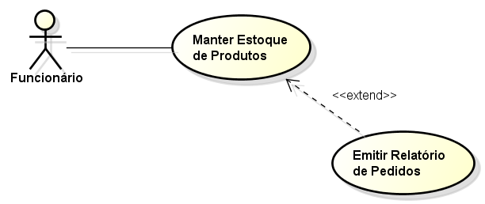
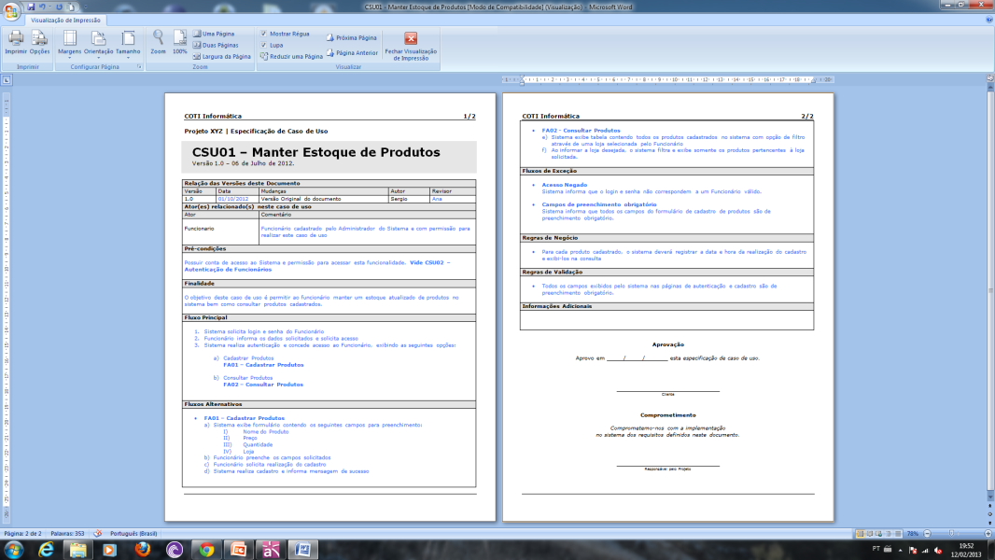
1. ENTENDENDO OS CASOS DE USO.
O Diagrama de Caso de Uso é composto dos seguintes elementos:
  Ator
  Caso de Uso
  Relacionamento
Caso de Uso: Representa um conjunto de funcionalidades identificada e contextualizada por um nome.
Relacionamento: Representa a comunicação entre dois ou mais casos de uso. Pode ser do tipo extends ou include
Ator: Representa uma entidade externa que interage com o sistema.
Cada Caso de Uso deverá ter a sua funcionalidade descrita em um documento denominado Documento de Caso de Uso.
Estes documentos irão formar a especificação funcional do software que será construído.
Este documento é divido nas seções:
Pré-Condições
Fluxo Principal
Fluxos Alternativos
Fluxos de Exceção
Regras de Negócio
Regras de Validação

Slide 5
2. RELACIONAMENTOS ENTRE ATORES.

Slide 6
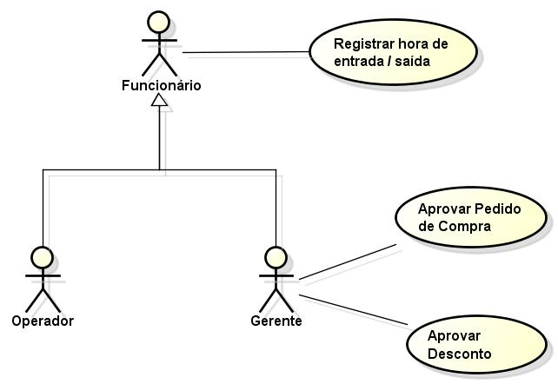
2. RELACIONAMENTOS ENTRE ATORES.
  Podemos estabelecer um relacionamento de generalização / especialização para definir
  uma hierarquia entre os atores de um caso de uso. Por exemplo:
Se o Funcionário realiza um caso de uso, logo todos os atores que “herdam” de Funcionário também realizam tal caso de uso
** Pode-se dizer que Funcionário é um Ator mais “genérico” e que Operador e Gerente são atores mais “específicos”, pois são subtipos de Funcionário.
Neste caso, apenas o Gerente pode realizar os casos de uso “Aprovar Pedido de Compra” e “Aprovar Desconto”

Slide 7
3. RELACIONAMENTOS ENTRE OS CASOS DE USO.

Slide 8
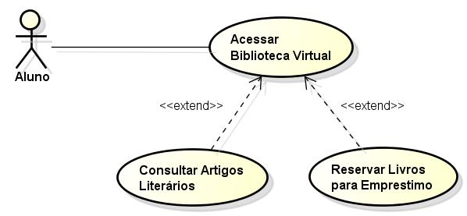
3. RELACIONAMENTOS ENTRE OS CASOS DE USO.
extends (extensão)
Consistem em um relacionamento utilizado para definir um comportamento opcional que deve ser considerado como um caso de uso. Esta funcionalidade opcional é representada como um subcaso de uso de um caso de uso base por meio da ligação extends. Por exemplo:
Caso de Uso base
Casos de Uso opcionais que podem ser acionados após a execução do caso de uso base.

Slide 9
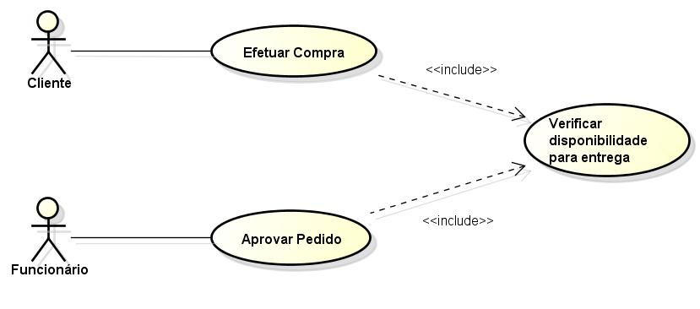
3. RELACIONAMENTOS ENTRE OS CASOS DE USO.
include (inclusão)
Consistem em um relacionamento utilizado para definir que um determinado caso de uso secundário é obrigatoriamente realizado após a execução um caso de uso primário. Esta relação também é útil quando existem casos de uso repetidos, pois evita a duplicação no diagrama. Por exemplo:
Casos de Uso realizado obrigatoriamente após a execução de algum dos casos de uso anteriores.

Slide 10
4. VANTAGENS.

Slide 11
4. VANTAGENS.
A modelagem de um caso de uso (incluindo a sua especificação) é geralmente aceita como uma excelente técnica para a captura dos requisitos funcionais de um sistema.
Desencorajam o design prematuro.
Podem ser usados a base para o esforço de estimação, planejamento e validação.
São reutilizáveis dentro de um projeto. O caso de uso pode evoluir com cada interação, desde um método de levantamento de requisitos, para linhas gerais de desenvolvimento aos programadores, de um caso de teste, até a documentação.
Caminhos alternativos de um caso de uso registram comportamentos adicionais que podem melhorar a robustez do sistema.
São úteis para sondar o verdadeiro âmbito do sistema. Podem ser facilmente adicionados ou removidos consoante a mudança de prioridades no desenvolvimento do projeto do sistema.
São facilmente entendidos por todos os tipos de utilizadores, criando uma ponte entre os que desenvolvem o software e os stakeholders (“partes” interessadas) do sistema.

Slide 12
4. VANTAGENS.
As especificações de um caso de uso não requerem a utilização de uma dada linguagem, podem ser escritos nos mais diversos estilos para encaixar com as necessidades do projeto.
Permite descrever um requisito como se contasse uma história. Torna-se mais fácil descrever requisitos sob a forma de uma história ou cenário.
Estão ligados diretamente com a interação do sistema, isto permite aos designers da interface um maior envolvimento no processo de desenvolvimento do projeto quer antes ou em paralelo com os programadores de software.
Colocam os requisitos em contexto, são claramente descritos em relação às tarefas do negócio.
Os diagramas de caso de uso ajudam os stakeholders a entender a natureza e escopo da área de negócio ou sistema em desenvolvimento.
Diagramas de caso de uso podem ser gravados usando a notação UML e mantidos usando diferentes ferramentas CASE.
Casos de uso e diagramas de caso de uso podem ser completamente integrados com outros itens de modelagem criados usando uma ferramenta CASE para produzir requisitos, design e repositório de implementação mais completos.

Slide 13
5. CONCLUSÃO
A utilização de casos de uso é uma técnica relativamente recente, mais flexível apoiado num formato novo e mais ágil para capturar requisitos de software que contrasta com a documentação extensiva e "monolítica" que tenta, mas falha em registrar todos os requisitos possíveis de um sistema antes deste começar a ser construído.
Os casos de uso podem ser facilmente adicionados e removidos do projeto de software assim que as prioridades mudam. Os casos de uso podem também servir como base para estimar, escalonar e validar esforços. Uma razão porque os casos de uso se tornaram populares é que são fáceis de entender por pessoas da área de negócio, e assim provaram ser uma excelente ponte entre quem desenvolve o software e os usuários finais

